Slide 1

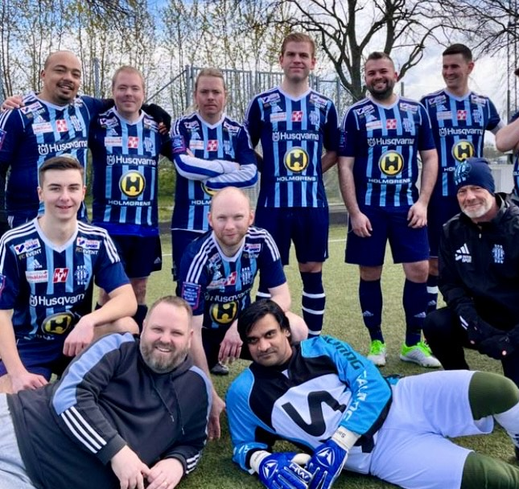
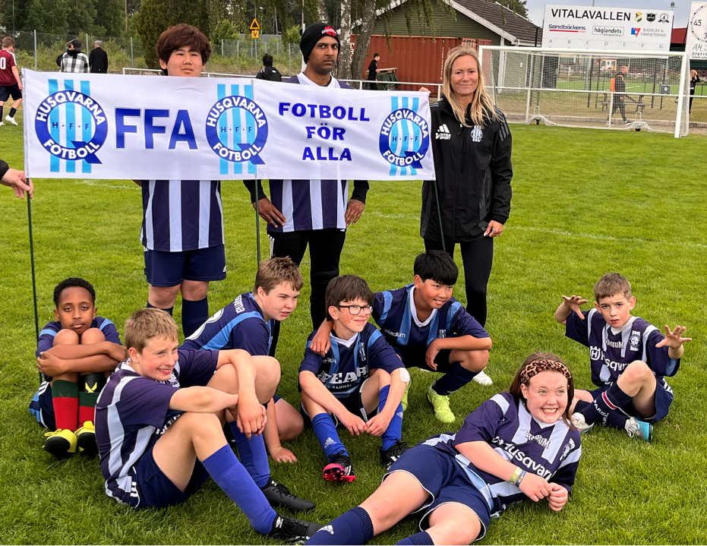
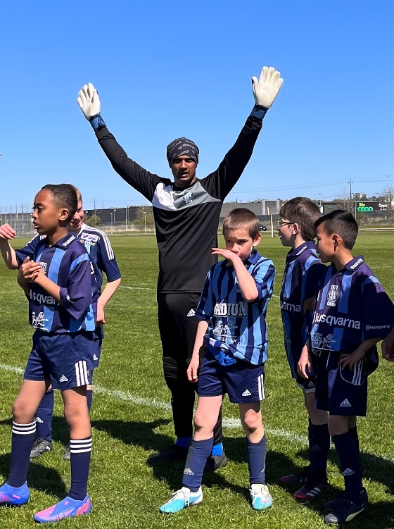
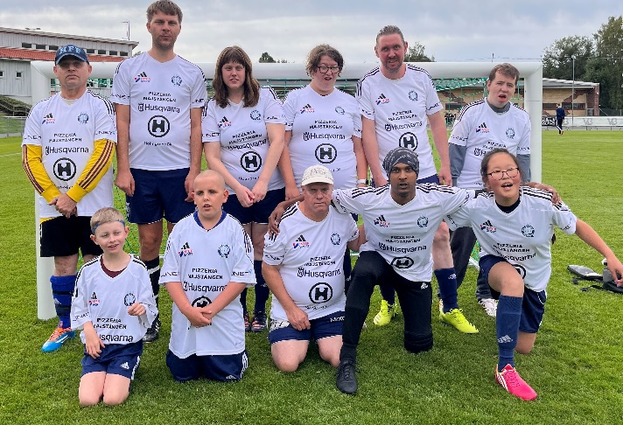
Fotboll för alla
- Hos oss kan alla vara med
Vi tränar och
spelar matcher
Vi åker på cuper
Vi har kul ihop
Vi har fyra grupper, du tränar i den grupp som passar dig.

Slide 2
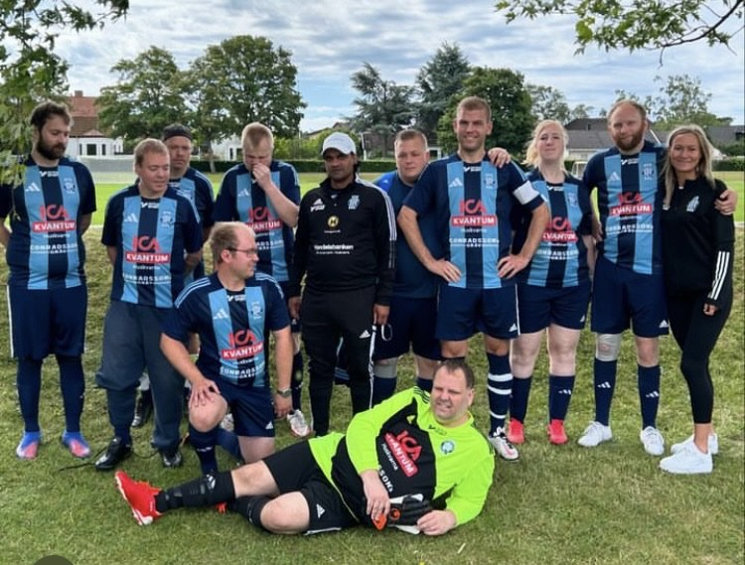
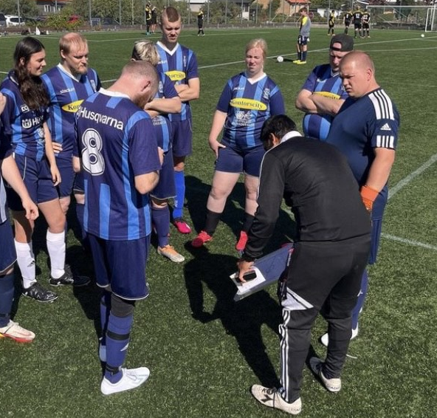
Vi har fyra olika grupper:
Röd grupp
Röd grupp är en grupp med högt tempo och stor förståelse för spelet.
Träning: April – september: Tisdag och torsdag klockan 18.30-20.00.
Vintertid tränar vi inomhus en gång i veckan, oftast söndagar men ibland kan det bli någon annan dag.
Gul grupp
Gul grupp passar för dig som har spelat fotboll ett tag och förstår hur man spelar i
ihop som ett lag.
Träning: April – september: Tisdag klockan 18.30-19.30.
Vintertid tränar vi inomhus tisdagar klockan xxxxx för de som vill och kan.
Grön grupp
Grön grupp passar för dig som vill spela fotboll och har provat på att spela tidigare.
Här lär vi oss att spela ihop som ett lag.
Träning: April – september: Tisdag klockan 17.00-18.00.
Vintertid tränar vi inomhus på tisdagar klockan 17.30-18.30.
Blå grupp
Blå gruppen är för nybörjare, de som är lite yngre och alla andra som behöver lite
extra tid och stöd för att kunna vara med.
Träning: April – september: Tisdag 17.00-18.00.
Vintertid tränar vi inomhus på tisdagar klockan 17.00-18.00.
På våren, sommaren och i början av hösten tränare vi på Vapenvallen i Huskvarna.
Under vintern tränar vi i idrottshallar i Jönköping och Huskvarna.
Hos oss kan ALLA vara med och spela. Varje grupp består av både killar och tjejer
och ibland i lite olika åldrar. Du spelar i den gruppen som passar dig bäst.
För att spela hos oss behöver du ett glatt humör och tycka att det är roligt att träffa andra och spela fotboll tillsammans.
Kontaktperson: Lisa Göthberg, mobil: 073-766 45 02, mejl: lisaskrack@hotmail.com

Slide 3
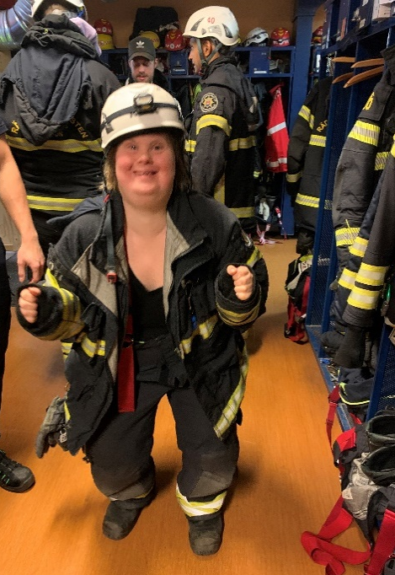
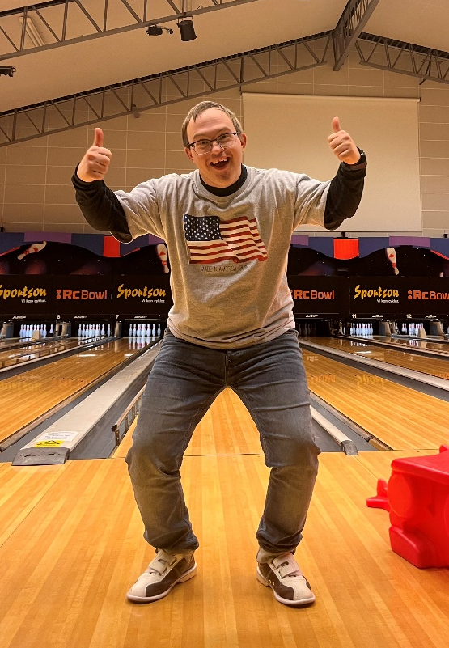
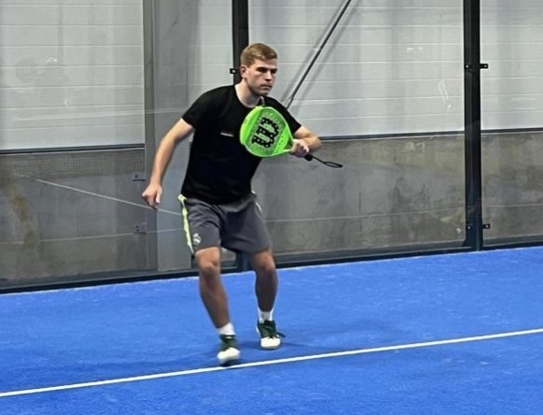
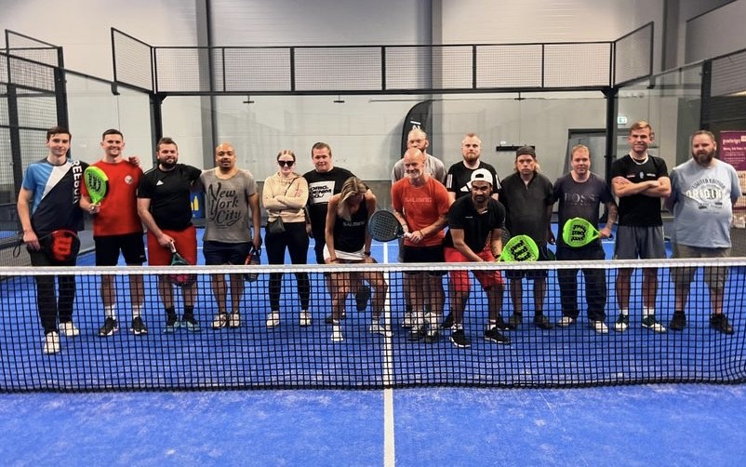
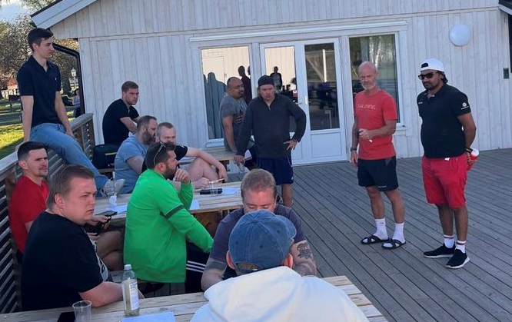
Hos oss
får du träna fotboll
spela matcher
åka på cuper och möta flera andra lag
träffar du kompisar som också gillar fotboll
Vi har kul tillsammans och ibland gör vi andra saker:
I år har vi
spelat padel
besökt brandstationen
spelat beachvolleyboll

Slide 4
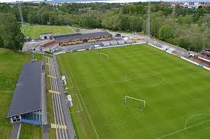
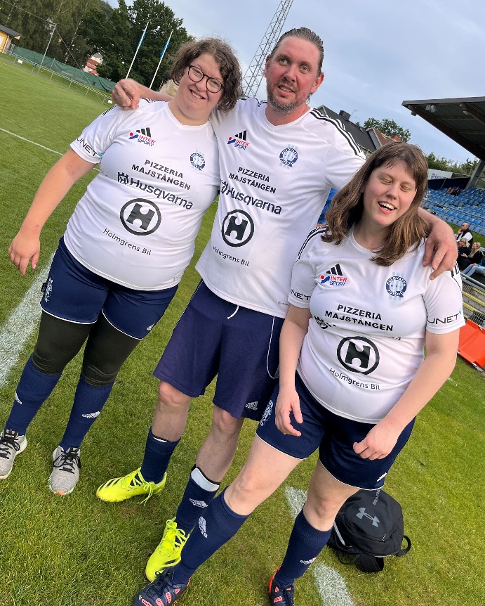
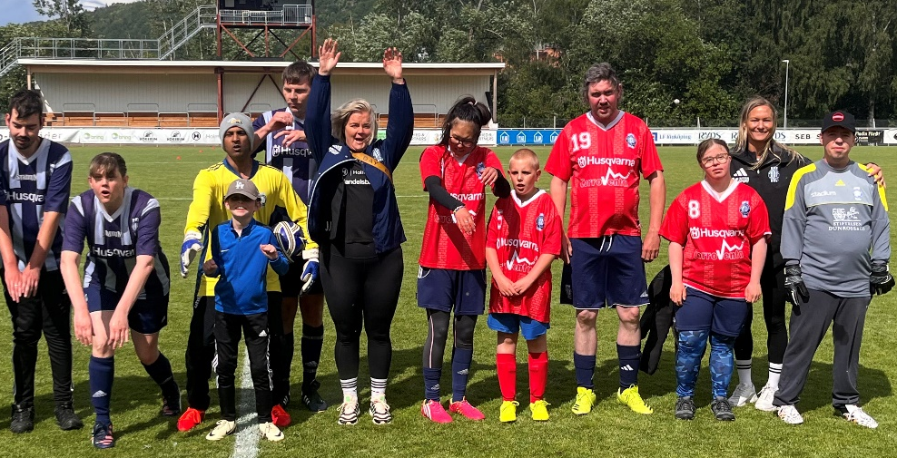
Vapenvallen

